Slide 1
Android 학습
설진우 (Felix)
Ch13 & Ch14

Slide 2
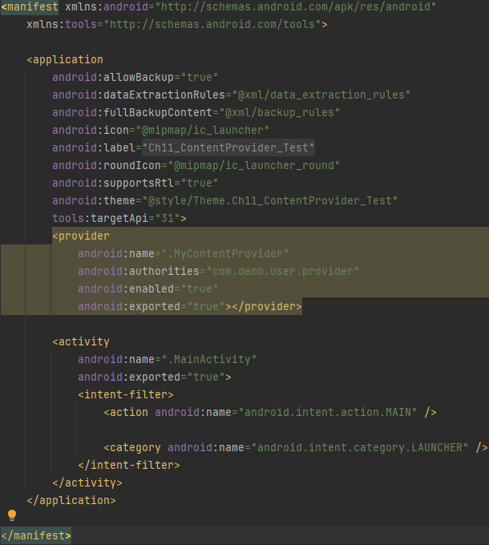
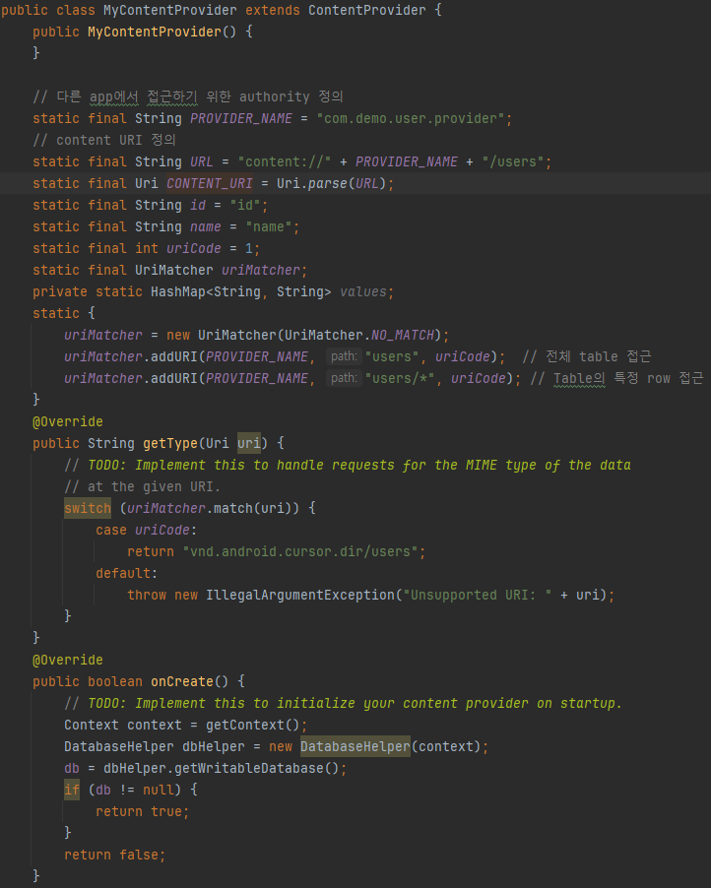
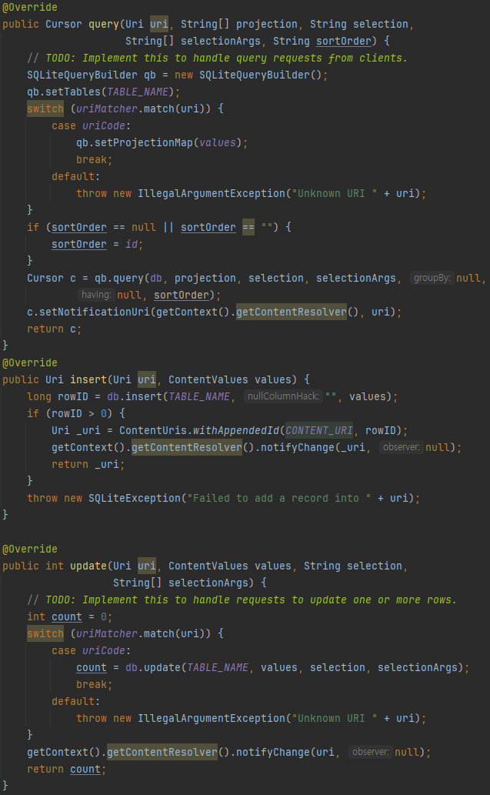
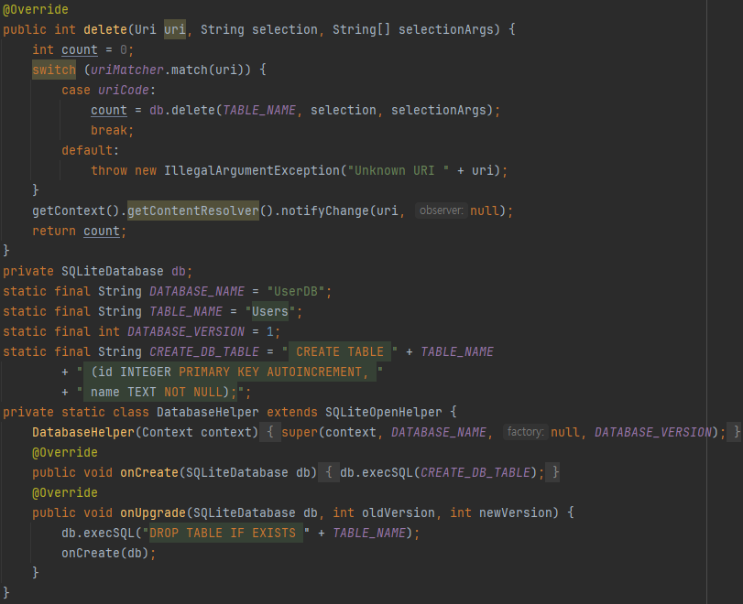
Content Provider
Manifest.xml
MyContentProvider.java
Ch11

Slide 3
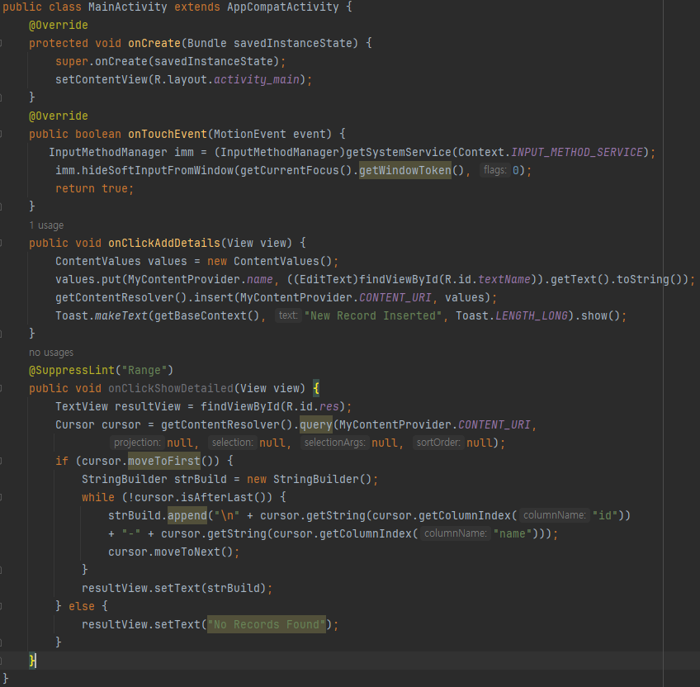
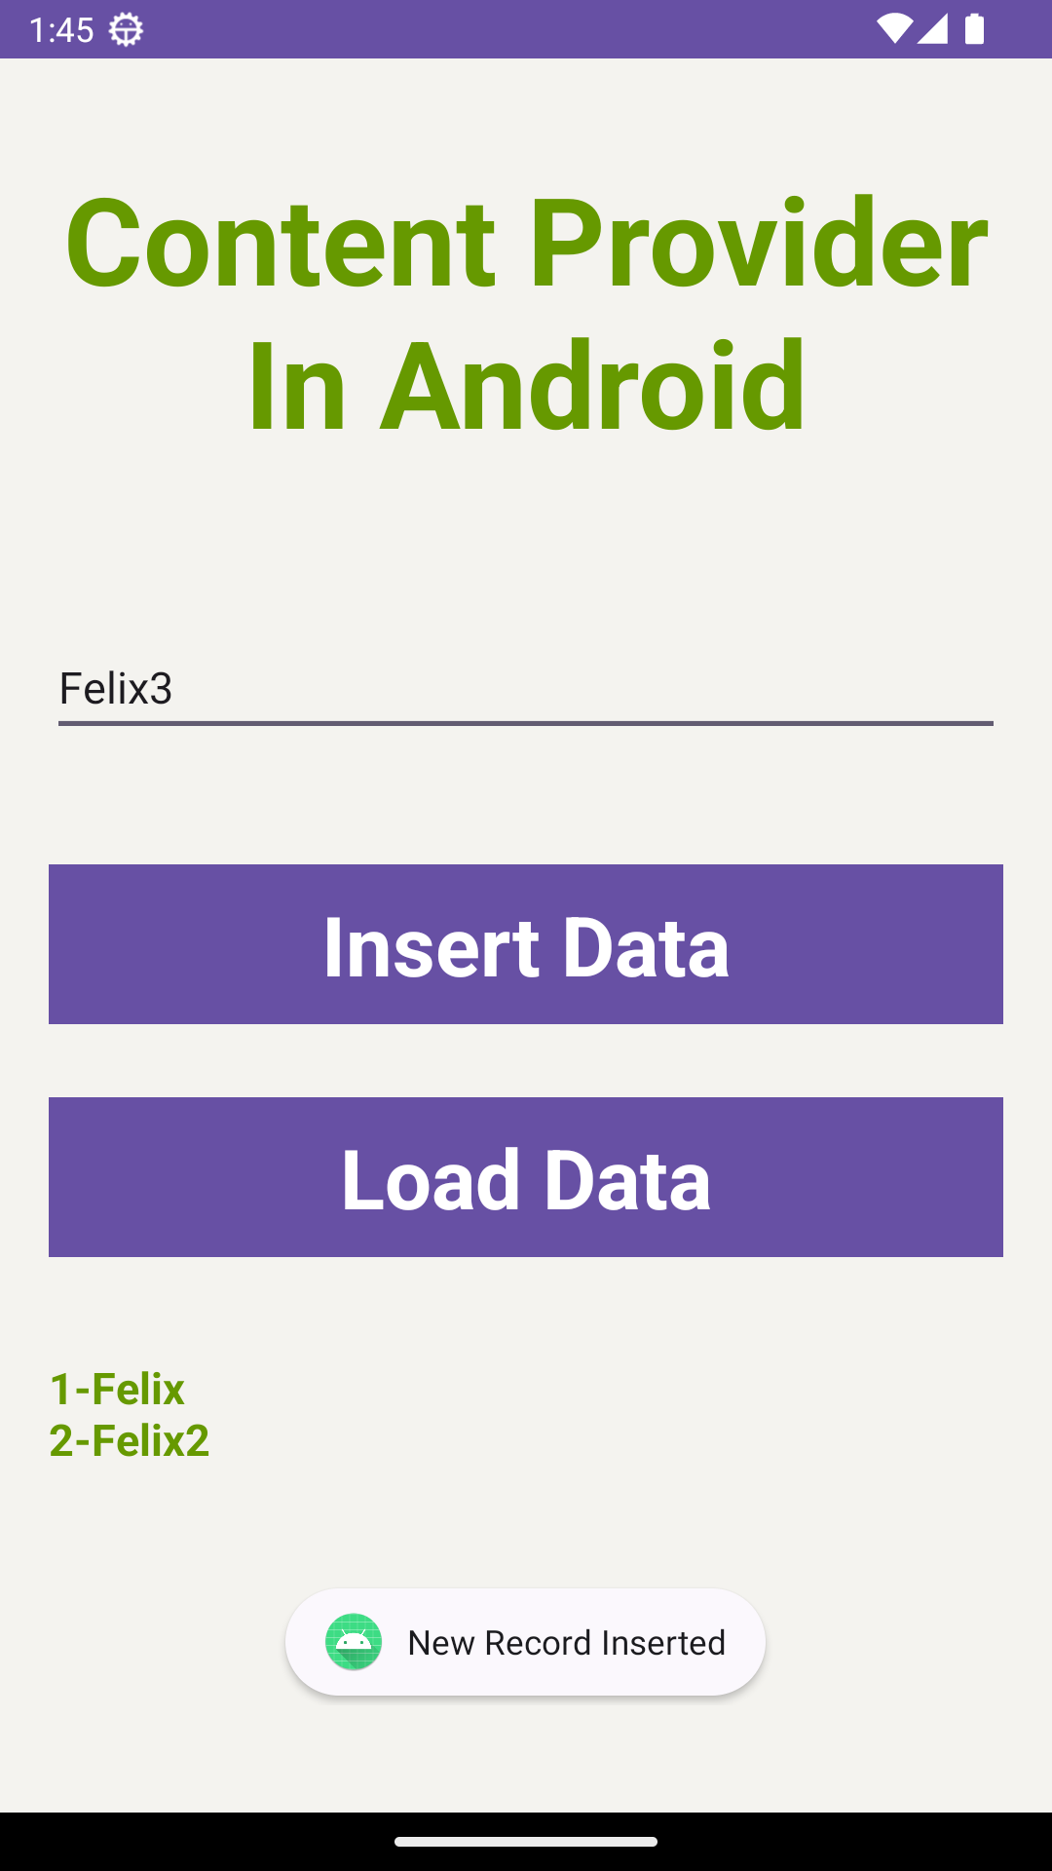
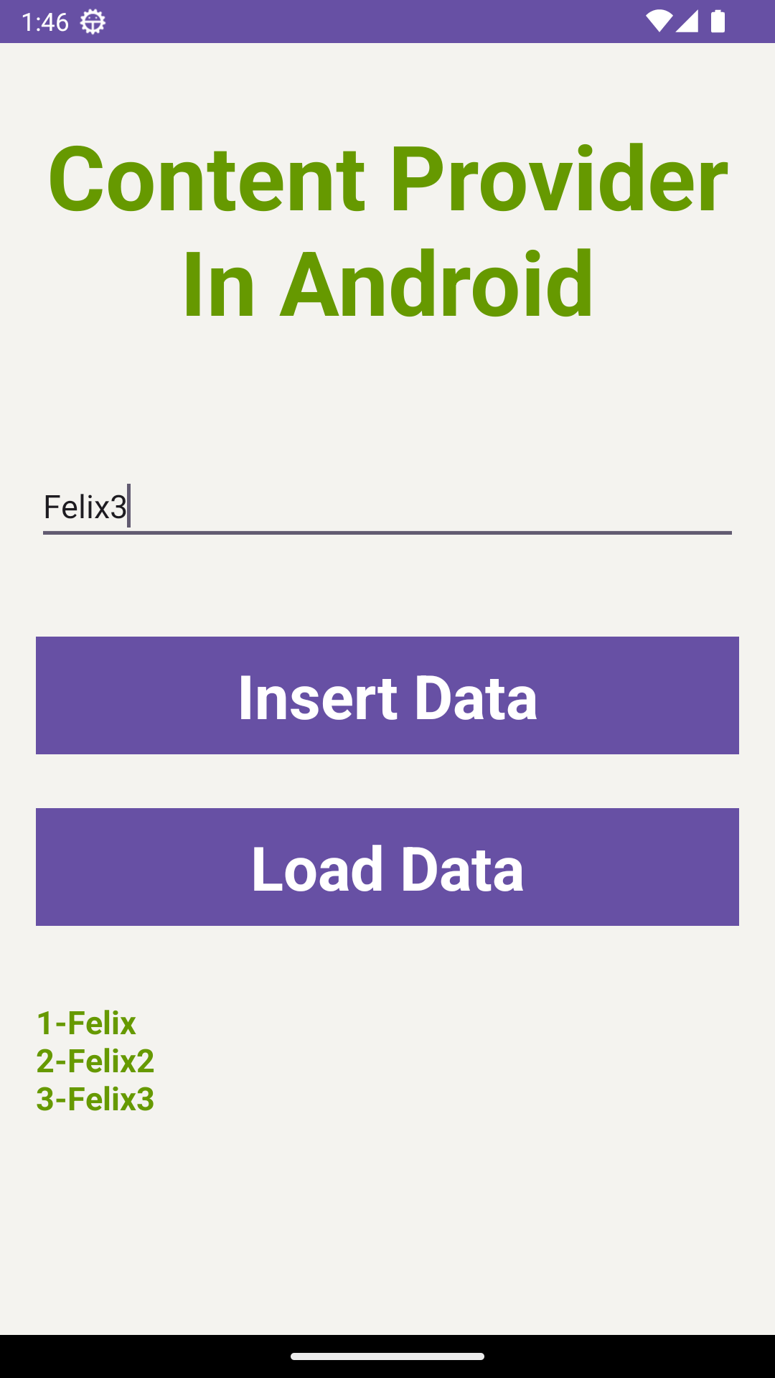
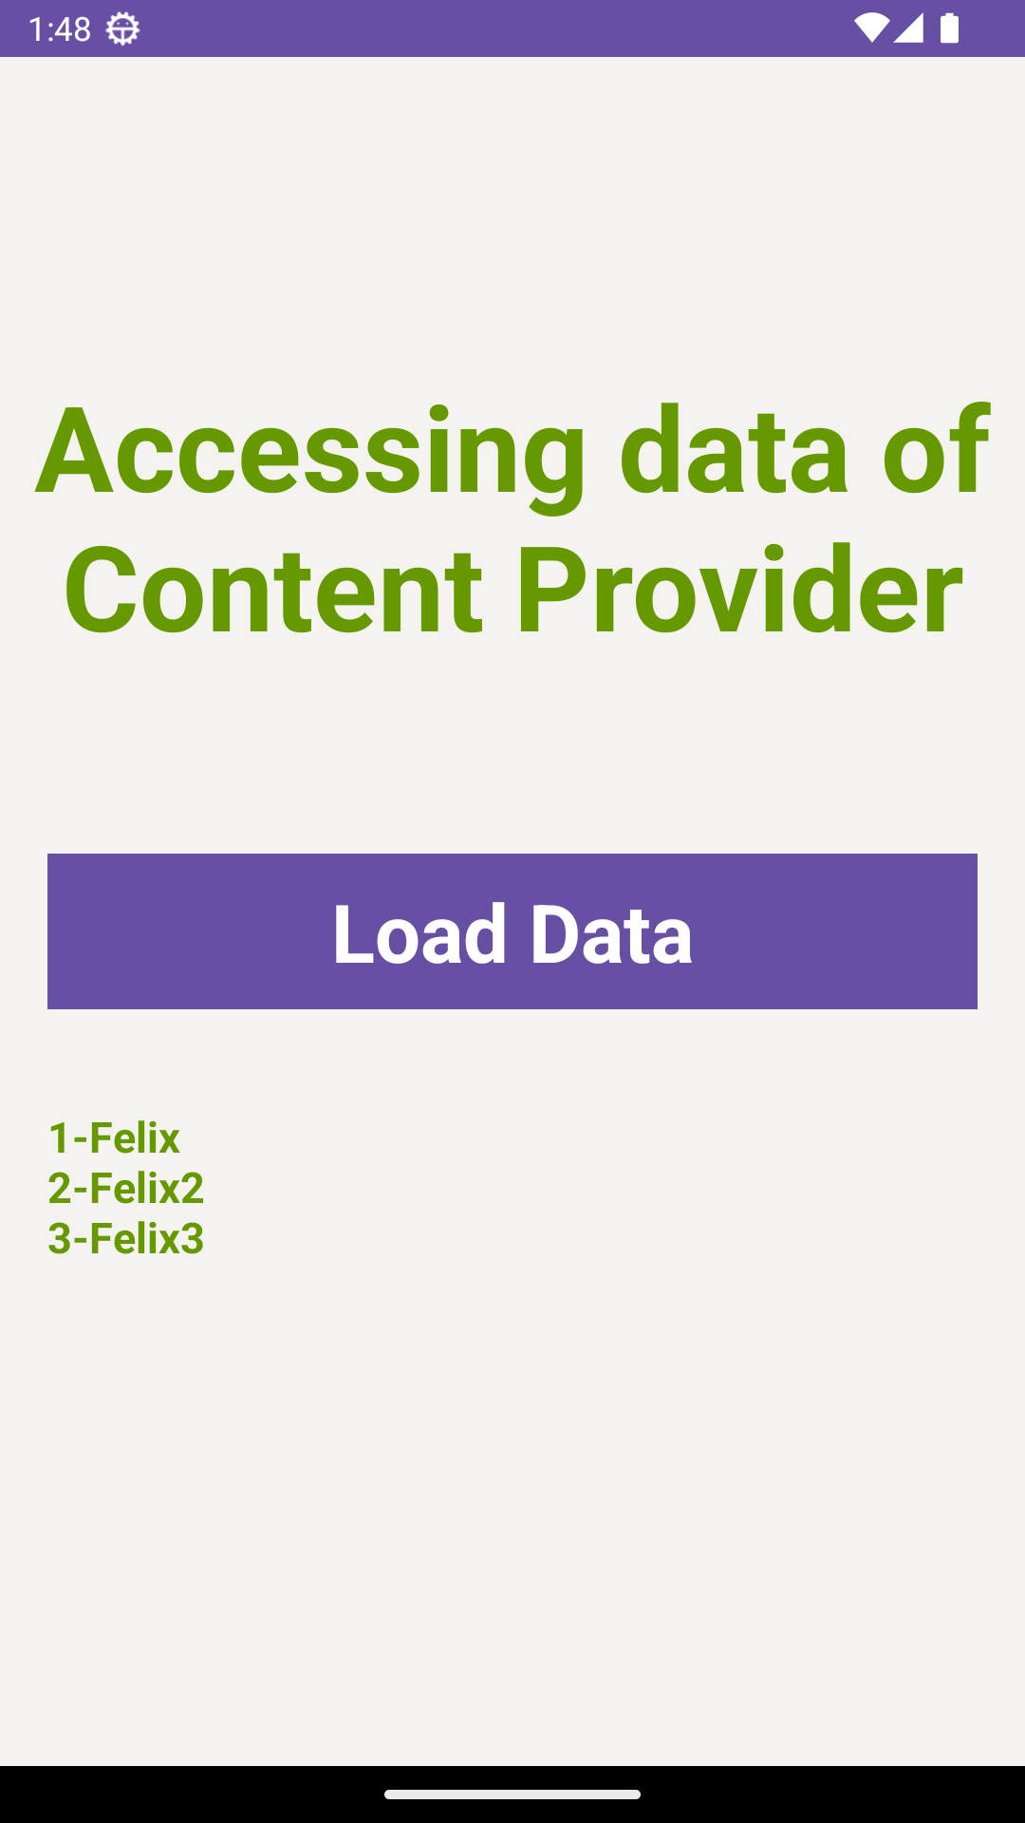
Content Provider
Manifest.xml
Ch11

Slide 4
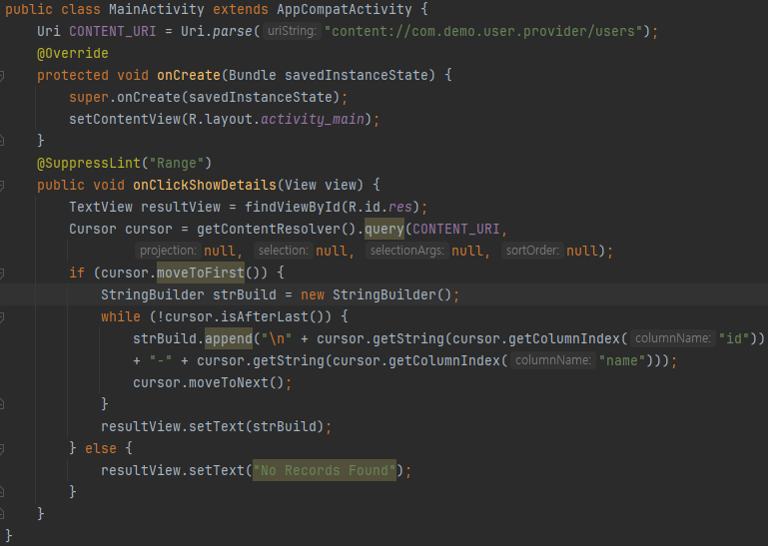
Content Provider
Ch11

Slide 5
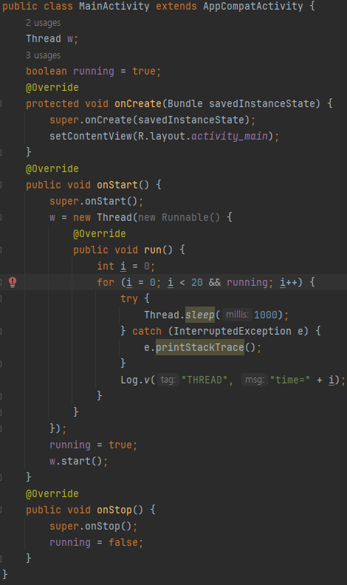
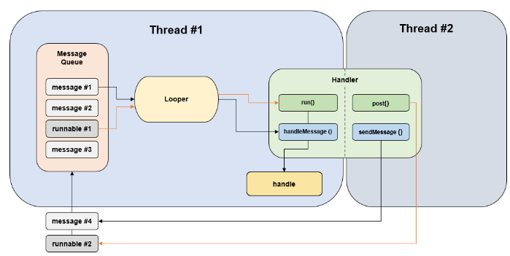
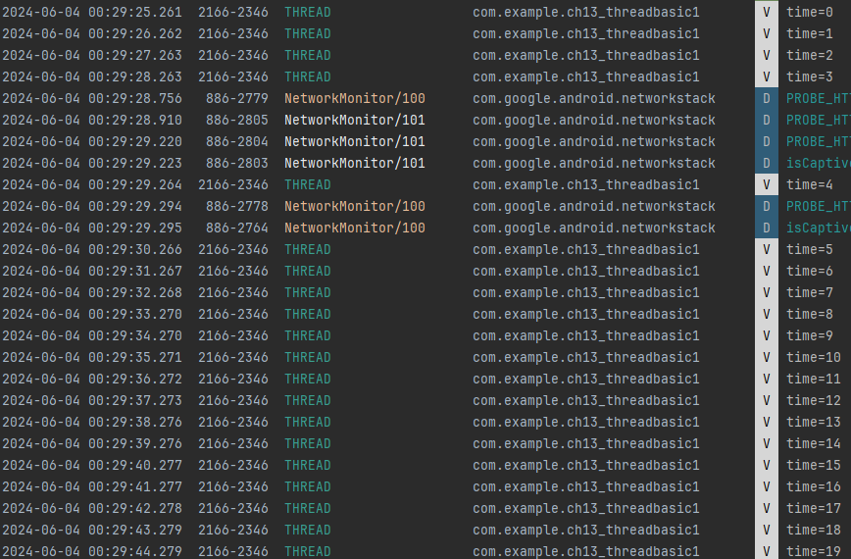
스레드 (Thread)
Android에서 UI의 업데이트는 Main Thread에서만 수행
작업 thread에서 UI를 처리할 경우, 동기화 문제가 발생할 수 있음
Thread 생성 및 동작 정의
1초 주기로 20회 로그 작성
Ch13

Slide 6
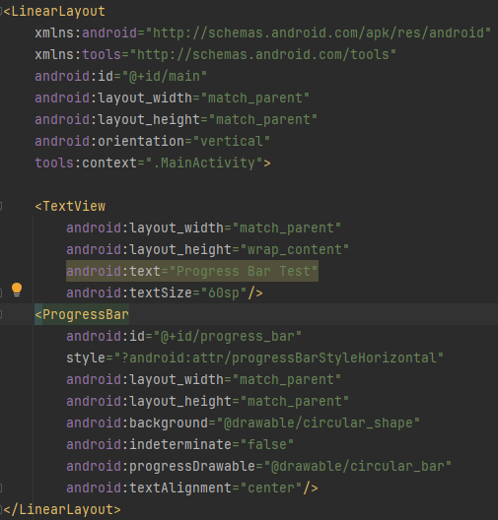
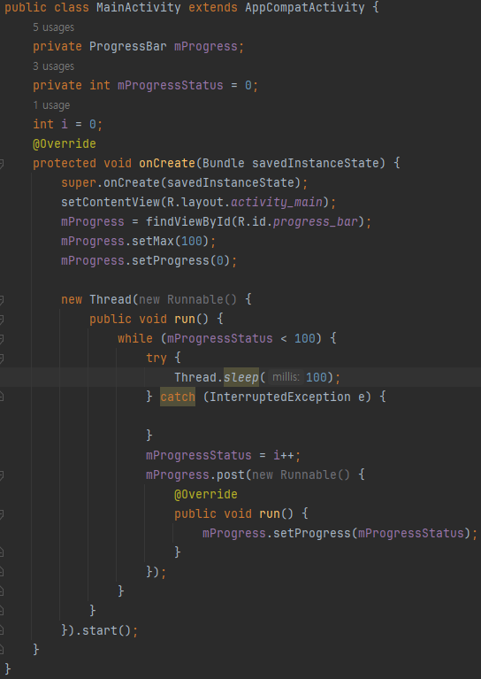
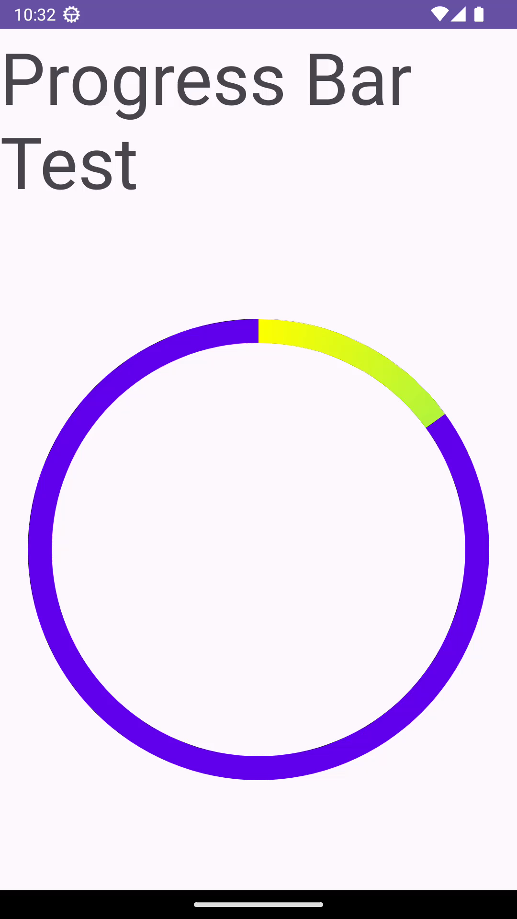
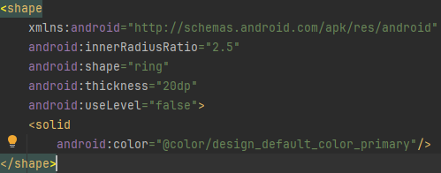
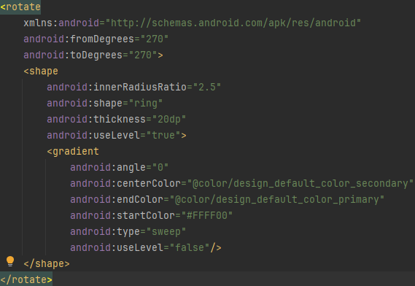
스레드 (Thread)
Thread 사용 시 주의사항
작업 스레드에서 직접적으로 UI Widget을 변경하면 안됨
Progress Bar 배경
Progress Bar 진행 중
View.post(Runnable)을 사용하여 메인 스레드에서 동작하도록 스케줄링
작업 Thread
UI를 직접적으로 변경할 수 없어 post method를 사용
Ch13

Slide 7
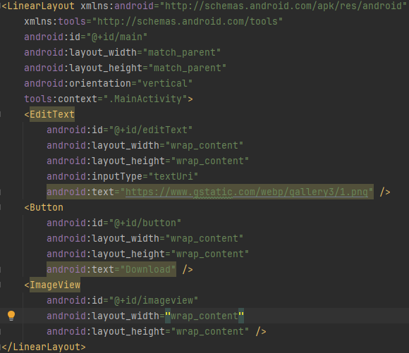
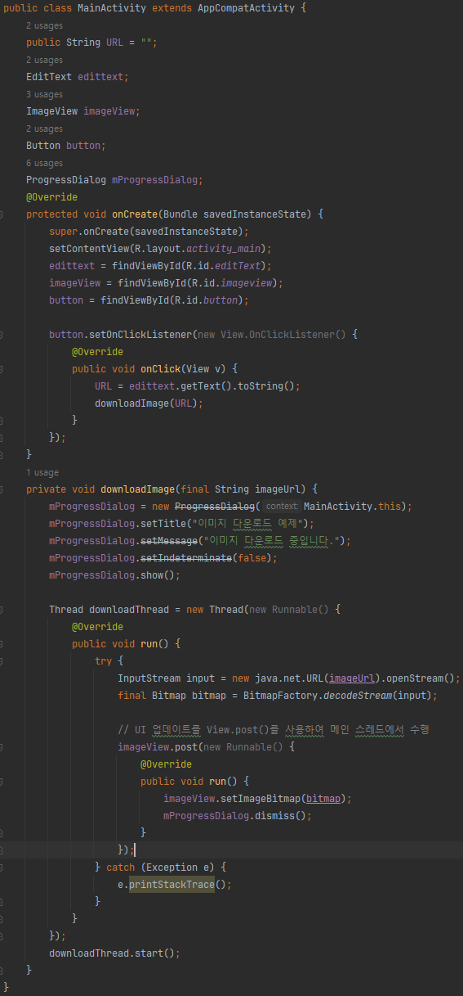
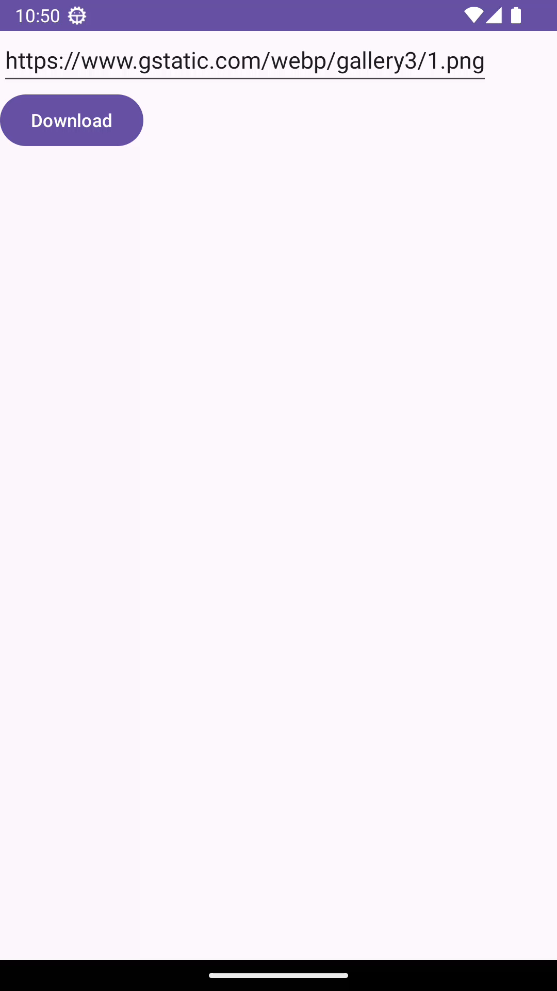
스레드 (Thread)
이미지 다운로드 팝업 생성
이미지를 다운로드 받는 도중에 나타나는 팝업 설정
이미지 다운로드 Thread
Background에서 URL을 통해 이미지 다운로드
이미지를 Bitmap으로 변환
이미지 표시
UI를 업데이트하여 다운받은 이미지를 표시
Ch13

Slide 8
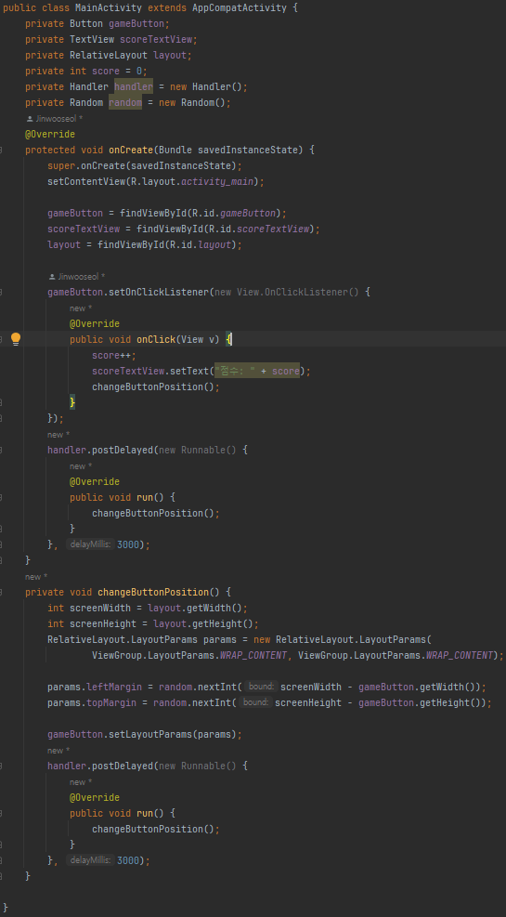
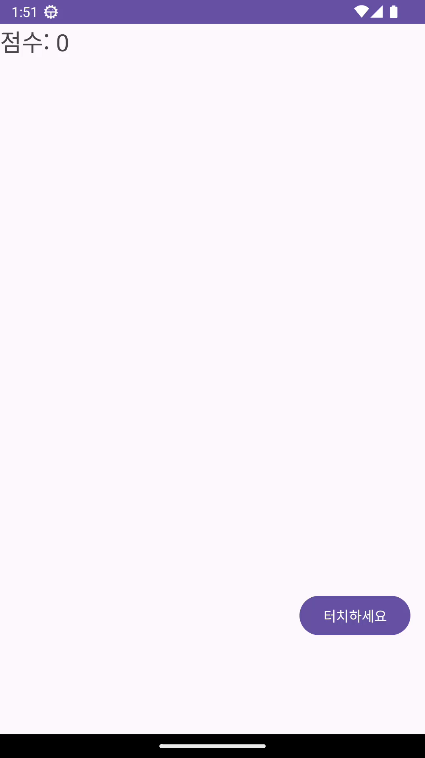
터치 버튼 게임
새로운 위치에서 3초 뒤에 다시 이동하도록 스케줄링
버튼을 무작위 위치로 이동
클릭 없이 3초 지나면 버튼 위치 변경
Ch13

Slide 9
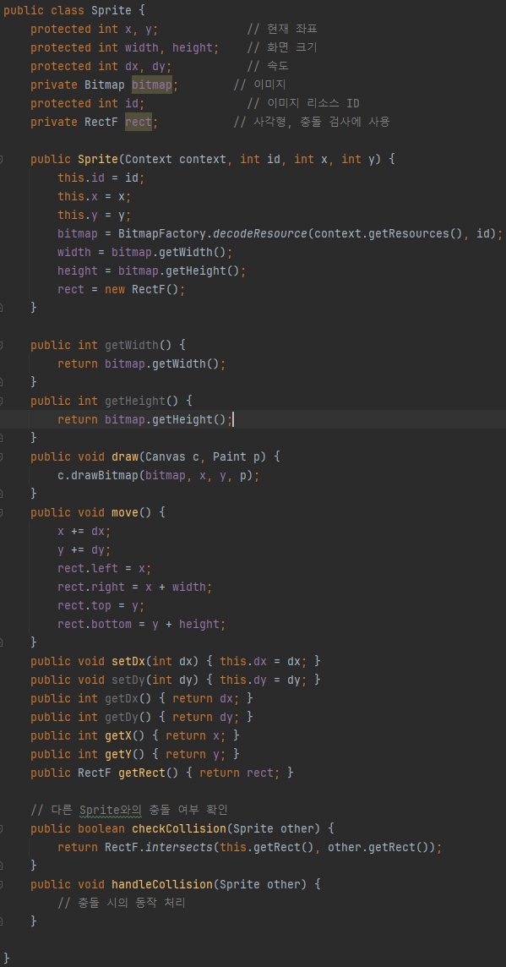
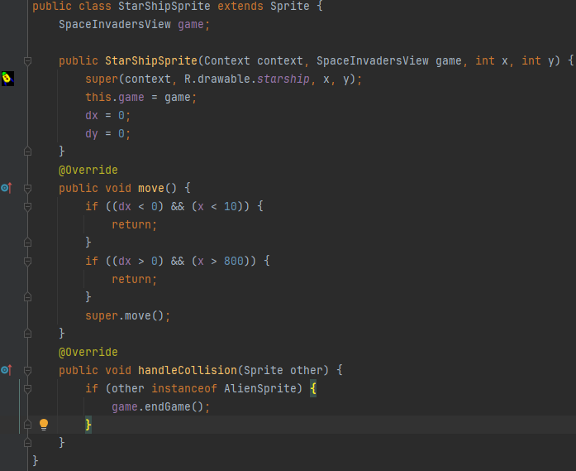
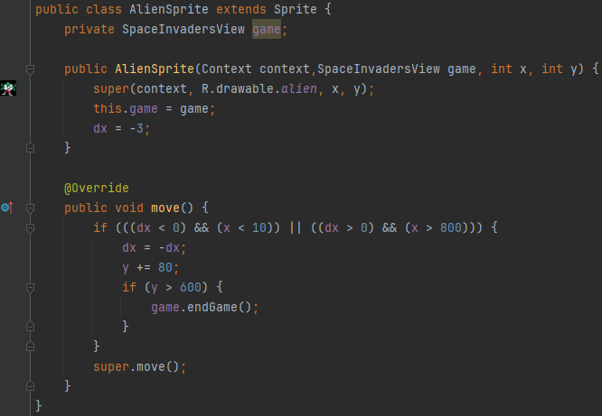
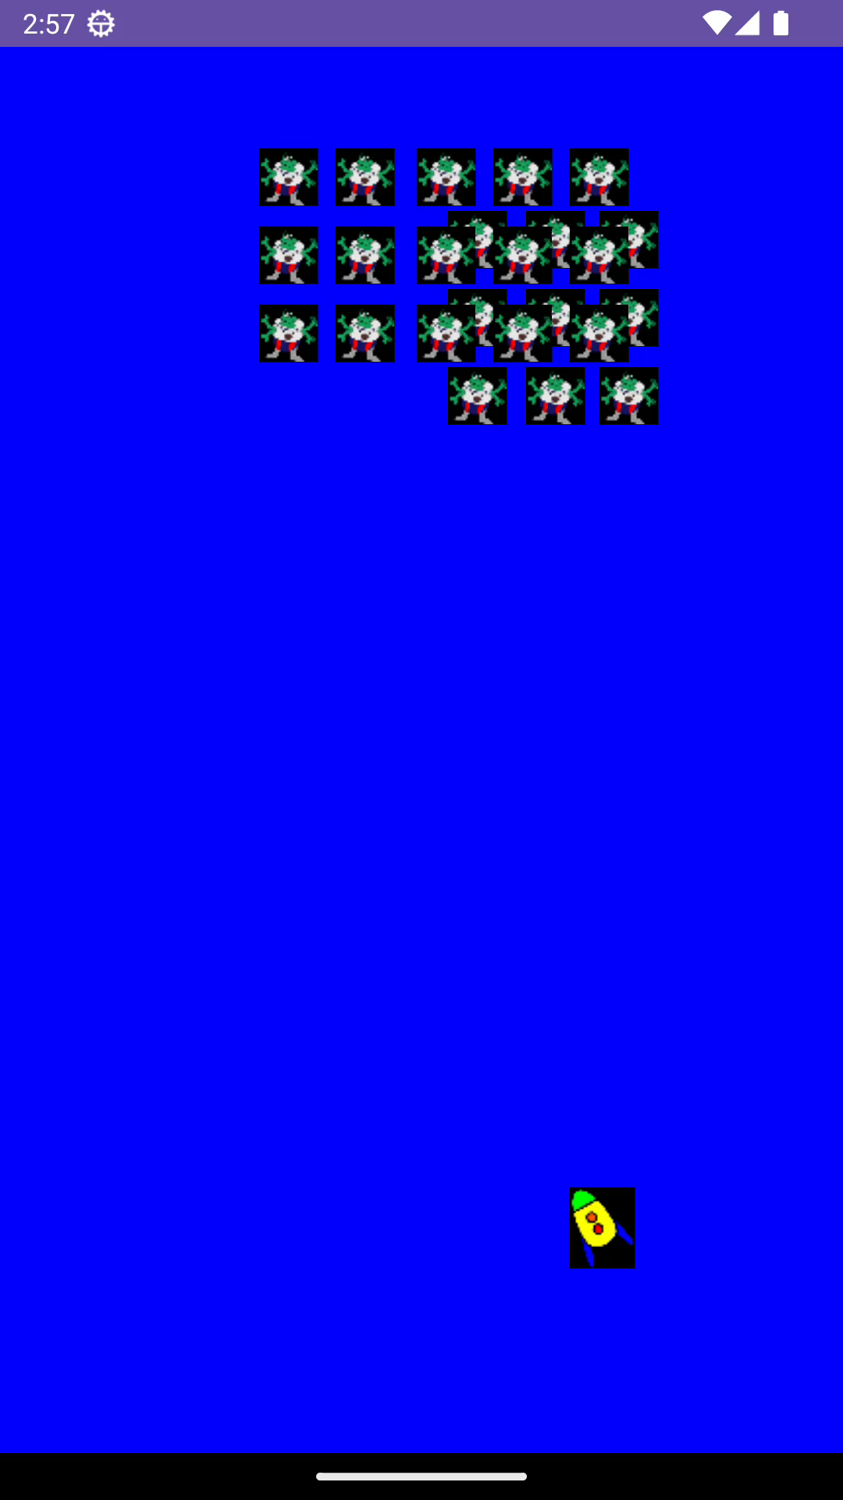
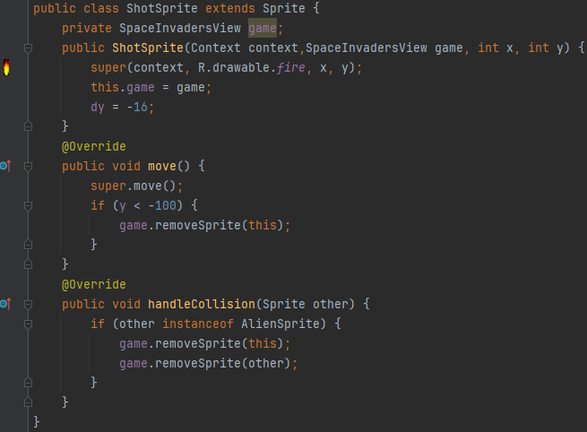
Thread를 활용한 갤러그 게임 만들기
Sprite Class: 기본적인 위치, 속도 등을 정의한 Parent Class
StarShipSprite Class: 주인공 우주선을 모델링
AlienSprite Class: 외계인 우주선을 모델링
화면 가로 범위 내에서만 움직이도록 제한 설정
Alien 객체와 충돌한 경우,
게임 종료
화면의 좌측 또는 우측 벽에 도착했을 때, 방향 전환
일정 높이 이하로 내려오면 게임 종료
ShotSprite Class: 포탄을 모델링
포탄이 화면위로 벗어난 경우,
게임 화면에서 포탄 객체 제거
Alien 객체와 충돌한 경우,
포탄, Alien 객체 둘 다 게임 화면에서 제거
Ch13

Slide 10
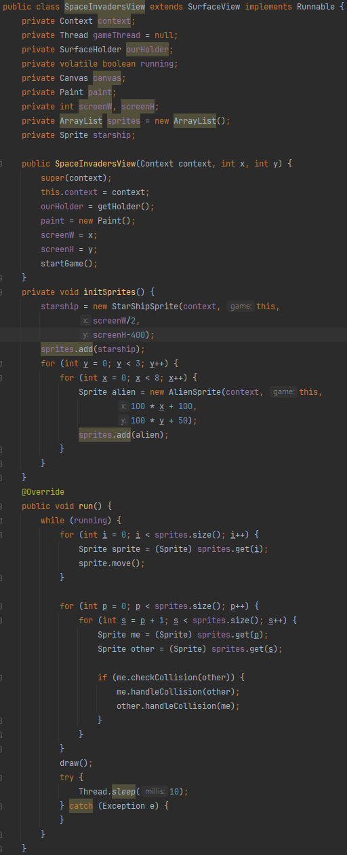
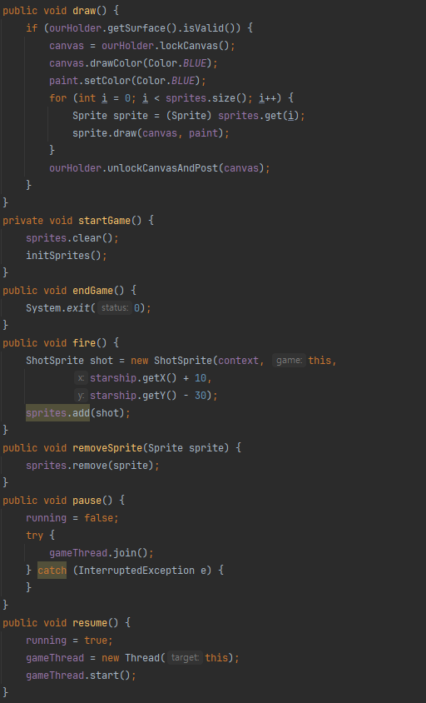
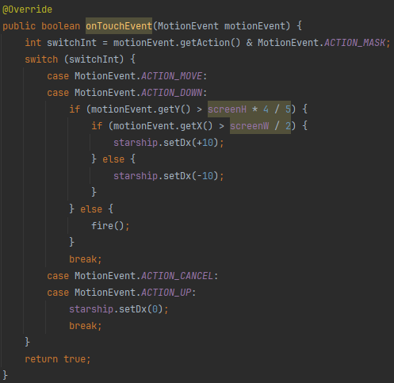
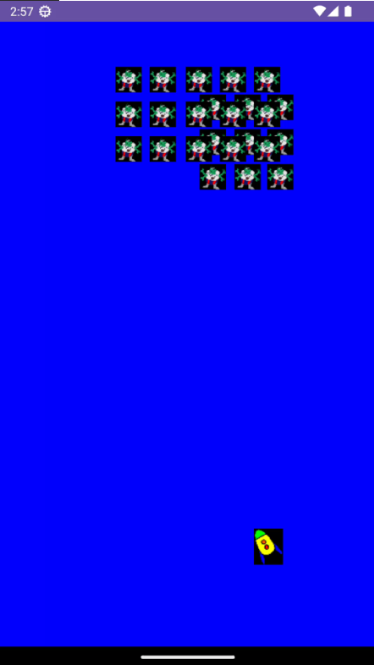
스레드 (Thread)
화면 하단 1/5 위치의 왼쪽, 오른쪽 부분을 터치하면, 우주선이 왼쪽, 오른쪽으로 이동
각 객체들끼리의 충돌 상태 확인
충돌 상황에 따른 처리
화면 전체 다시 그리기
모든 객체를 이동
초기 화면 설정
좌로 이동
우로 이동
Ch13

Slide 11
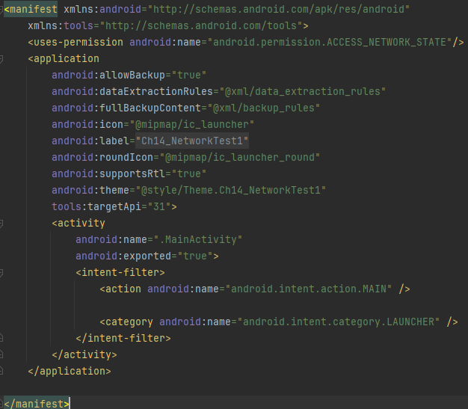
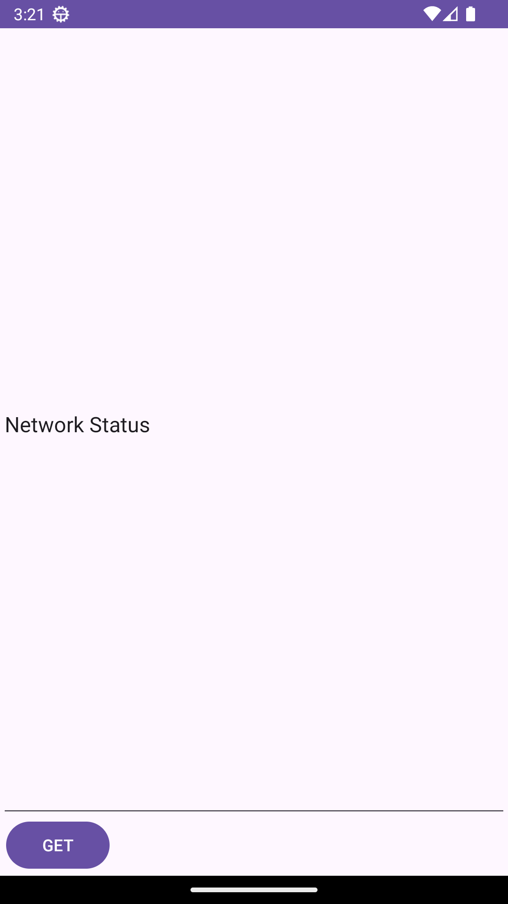
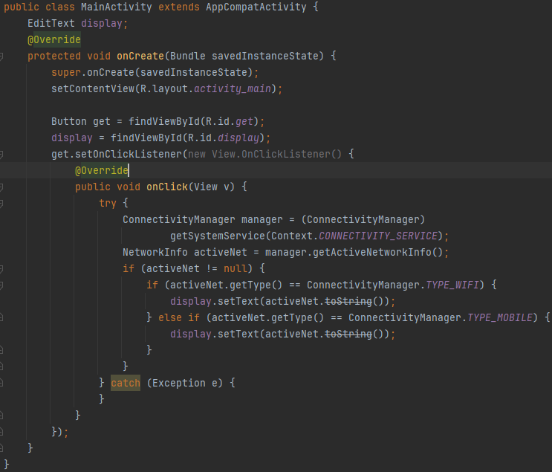
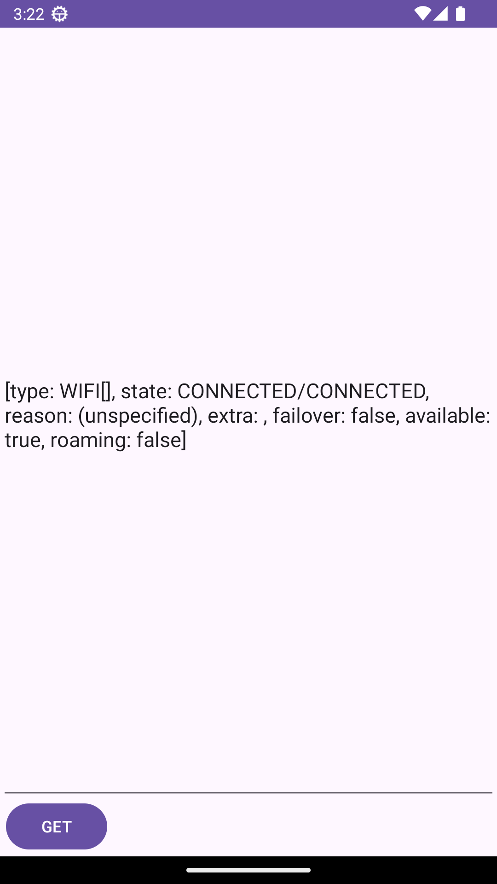
네트워크
ConnectivityManager Class
네트워크 연결 상태를 감시
네트워크 연결 상태가 변경되면 application에 방송
하나의 네트워크 연결이 끊기면 다른 네트워크로 연결 시도
getNetworkInfo( ) method를 통해 현재 사용 가능한 네트워크의 정보를 확인할 수 있음
네트워크 상태 확인 권한
네트워크 정보 획득
네트워크 종류가 Wifi 또는 모바일일 때, 네트워크의 정보를 출력
Ch14

Slide 12
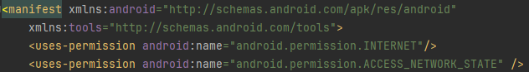
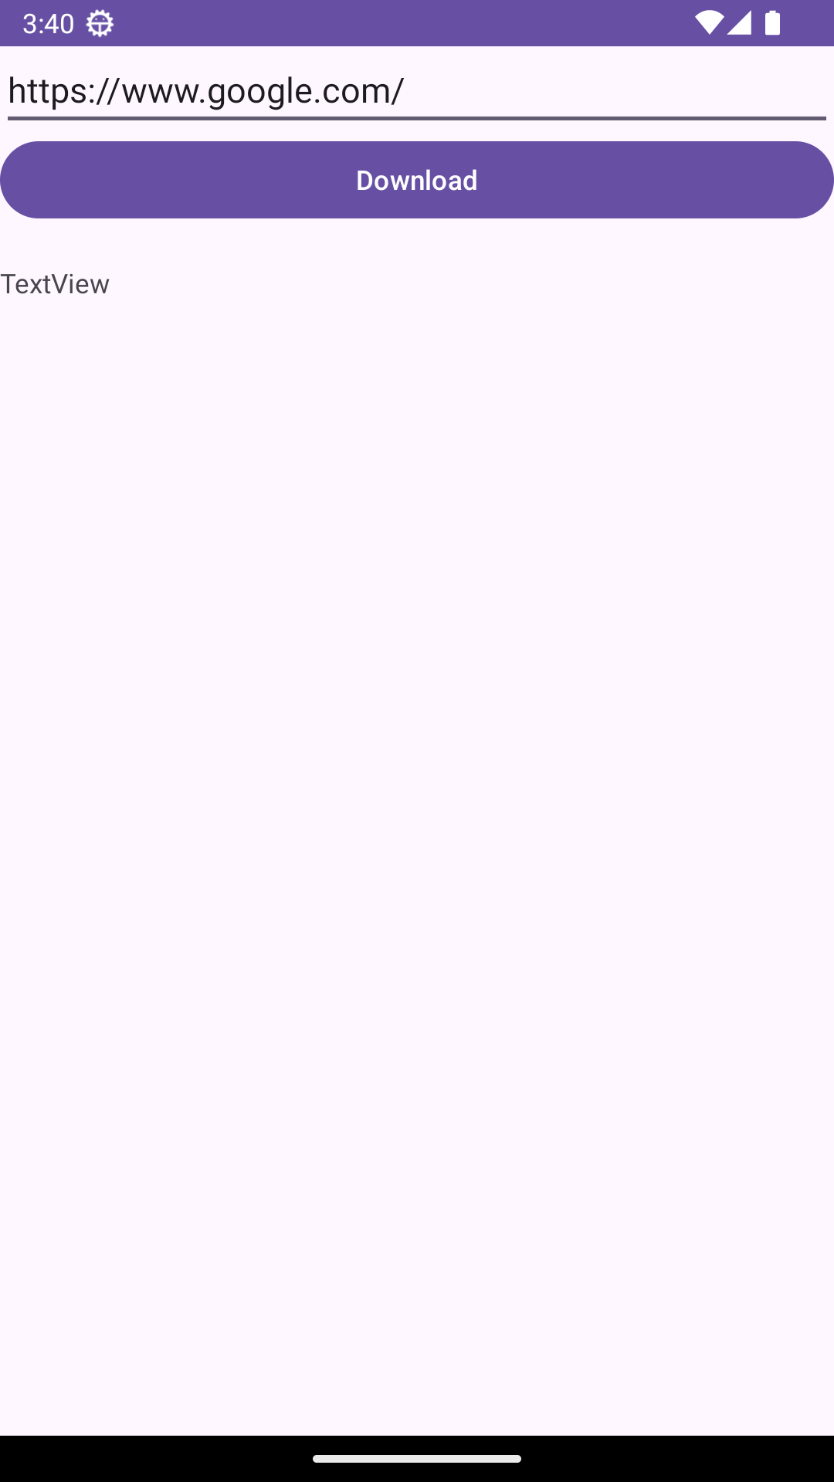
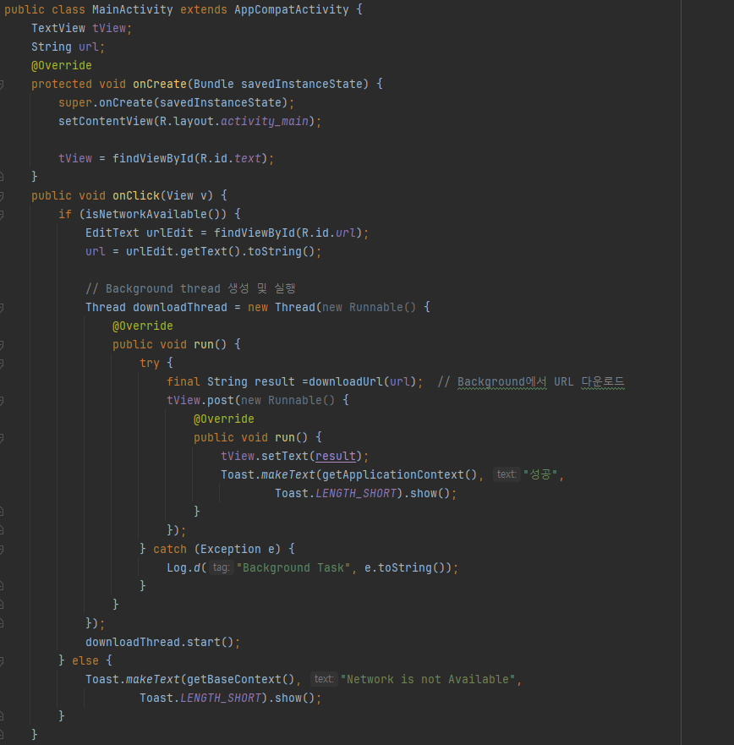
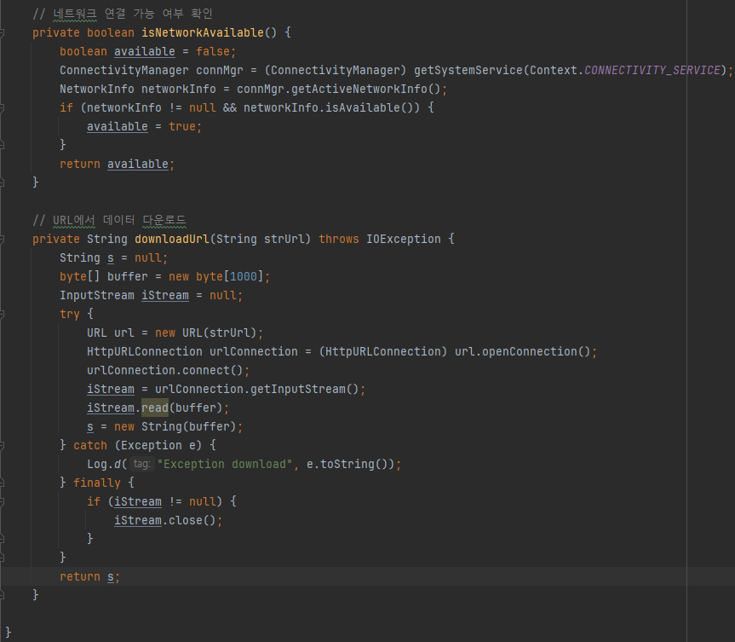
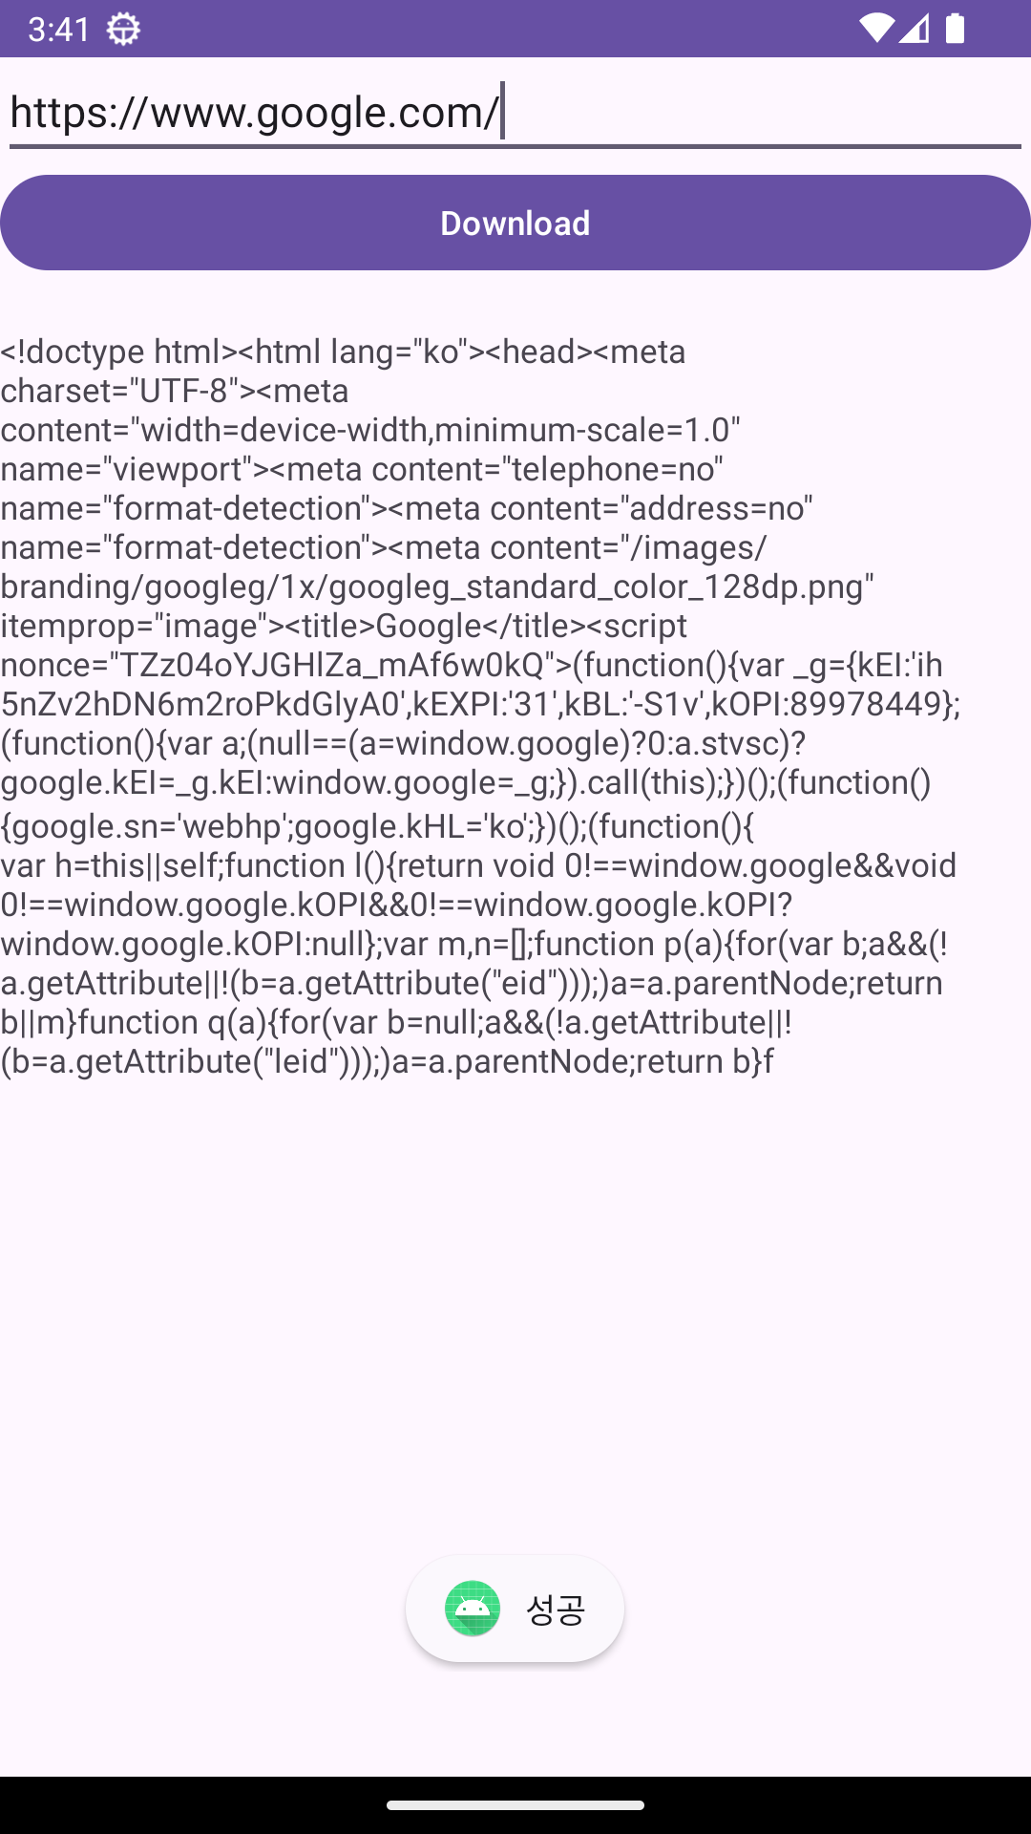
Download WebPage
WebPage 다운로드 시, 주의사항
Android 3.0버전부터 메인 thread에서 직접 파일을 다운로드하면 NetworkOnMainThreadException 예외 발생
네트워크에서의 다운로드와 같이 시간이 많이 걸리는 작업은 메인 thread가 아닌 별도의 thread를 생성하여 다운로드를 받아야 함
“https://www.google.com/” URL을 입력 받아 다운로드하고 다운로드한 정보를 String으로 변환하여 표기
Ch14

Slide 13
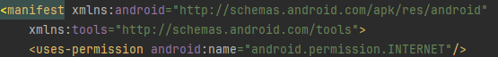
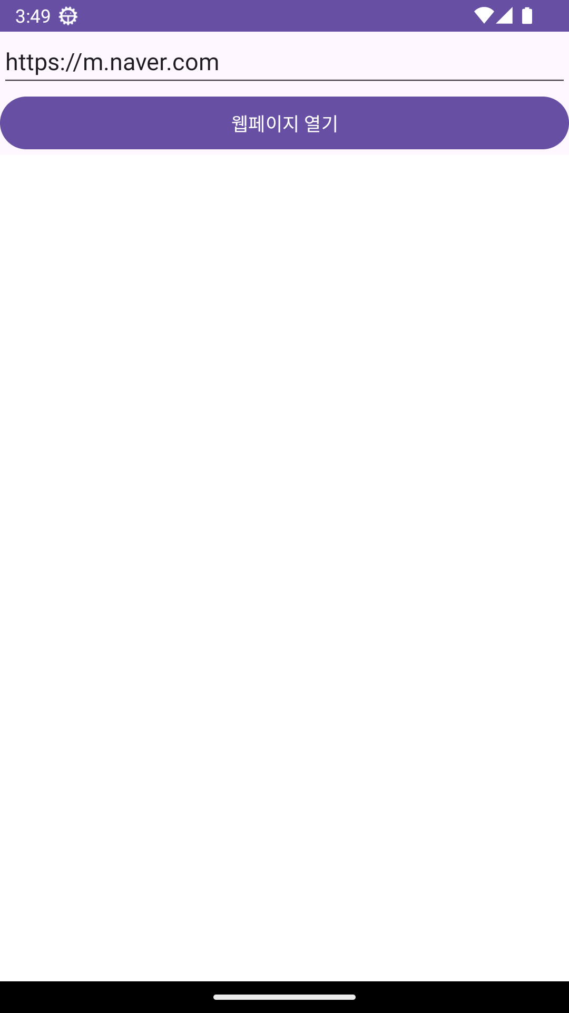
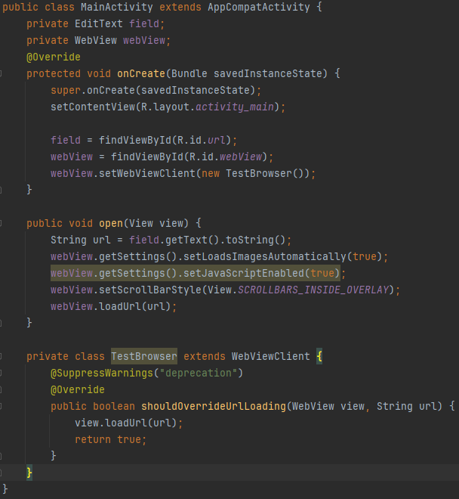
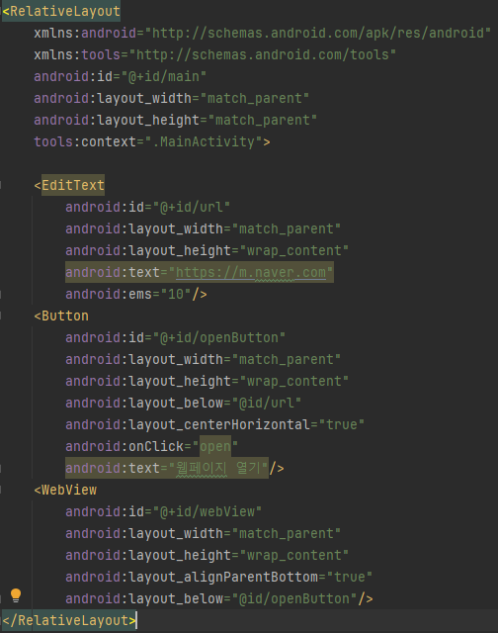
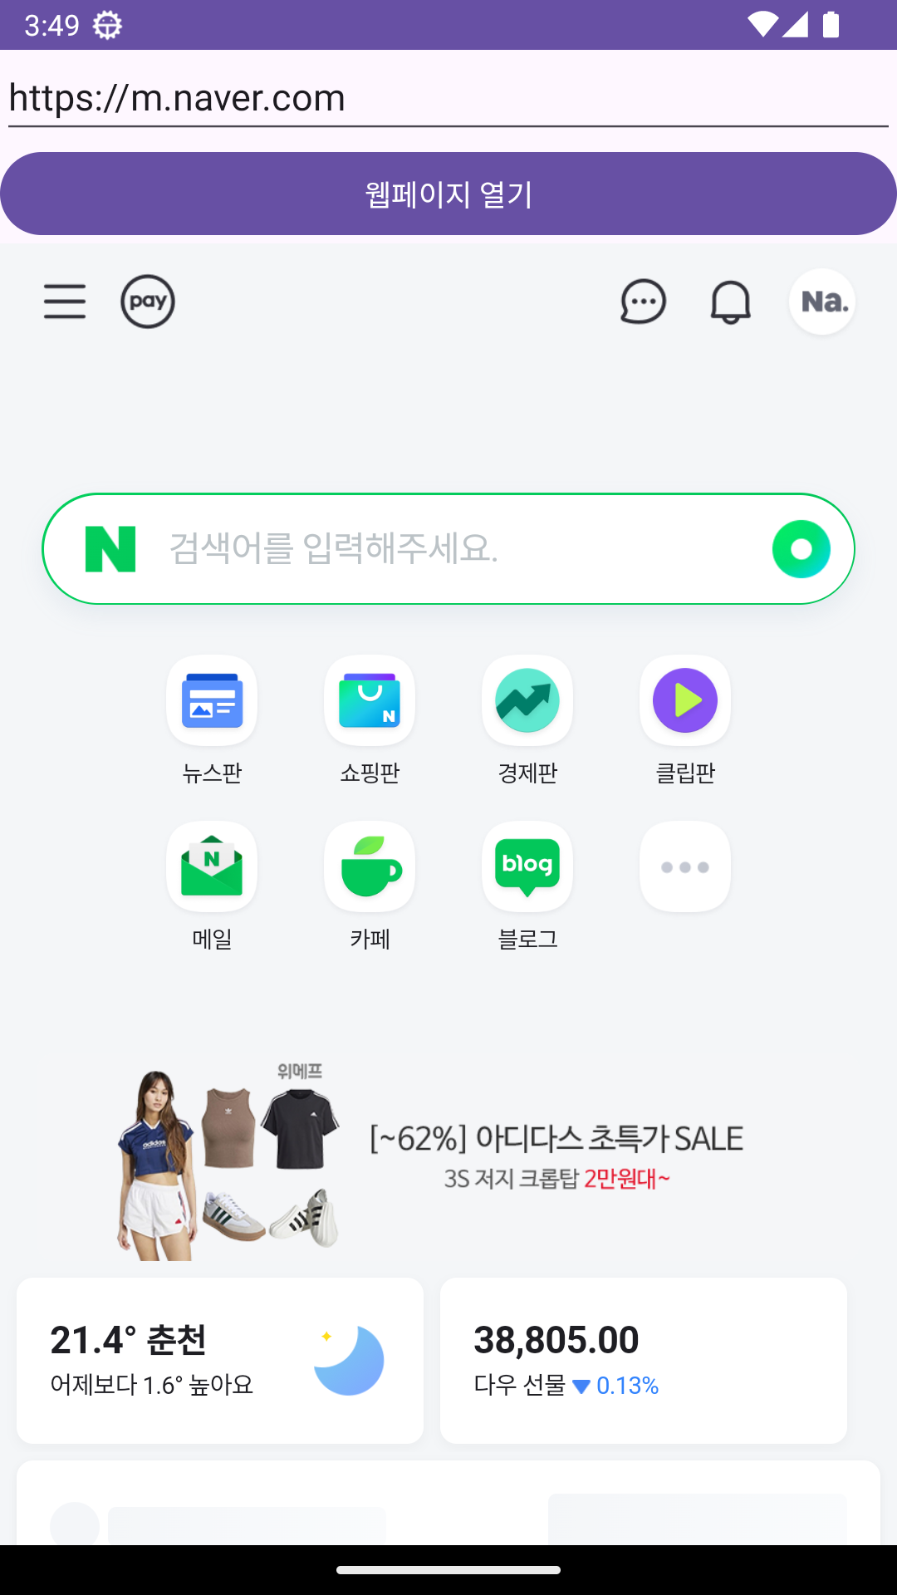
Web App
Web App
HTML5와 같은 Web 표준을 사용하여 개발하고 사용자는 Web Browser를 통해 접근하도록 하는 개발 방식
WebView를 이용한 App 개발
WebPage를 native app안에 내장한다.
구글 스토어에 업로드 또는 장치 하드웨어에서의 직접 접근 모두 가능하여 오프라인 작업이 가능한 native app의 장점을 가짐
WebView의 성능에 의존적이어서 속도가 느려질 수 있으며, 메모리 제한도 있을 수 있음
WebView의 한계
WebView는 완전한 Web Browser이 아니므로 웹페이지 오류가 발생하더라도 무시
따라서, 화면에 표시하는 용도로만 사용하여야 함
상호작용을 제공하는 웹페이지를 사용할 경우에는 인텐트를 사용하여 웹 브라우저 app을 실행시키는 것이 바람직함
새 Page가 열릴 때 호출됨
사용자가 WebView 안에서 대화형으로 리소스를 요청하는 경우, shouldOverrideUrlLoading( ) method가 호출된다.
Ch14
Notes:
shouldOverrideUrlLoading() API는 기본적으로 특정 URL의 인텐트를 실행하는 데 쓰인다. API 구현 시에는 웹뷰가 처리하는 모든 URL에 false를 리턴해야 한다. 하지만 인텐트를 실행하는 것만으로 제한되지는 않는다. 앞의 코드 샘플에서 시작 인텐트를 모든 커스텀 동작으로 바꿀 수 있다 shouldOverrideUrlLoading() 안에서 loadUrl(), reload() 또는 이와 유사한 메서드를 호출하지 마라. 이로 인해 앱의 효율성이 떨어진다. false를 리턴해서 웹뷰가 기본 구현으로 URL을 계속 로드하게 하는 게 더 효율적이다

Slide 14
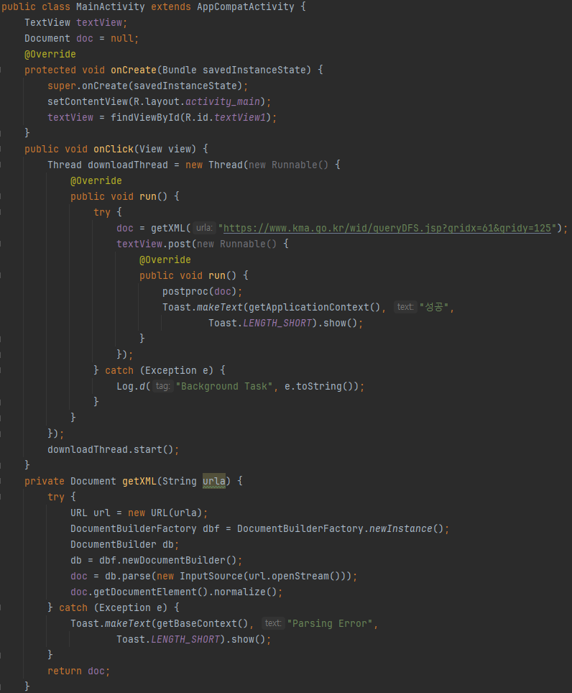
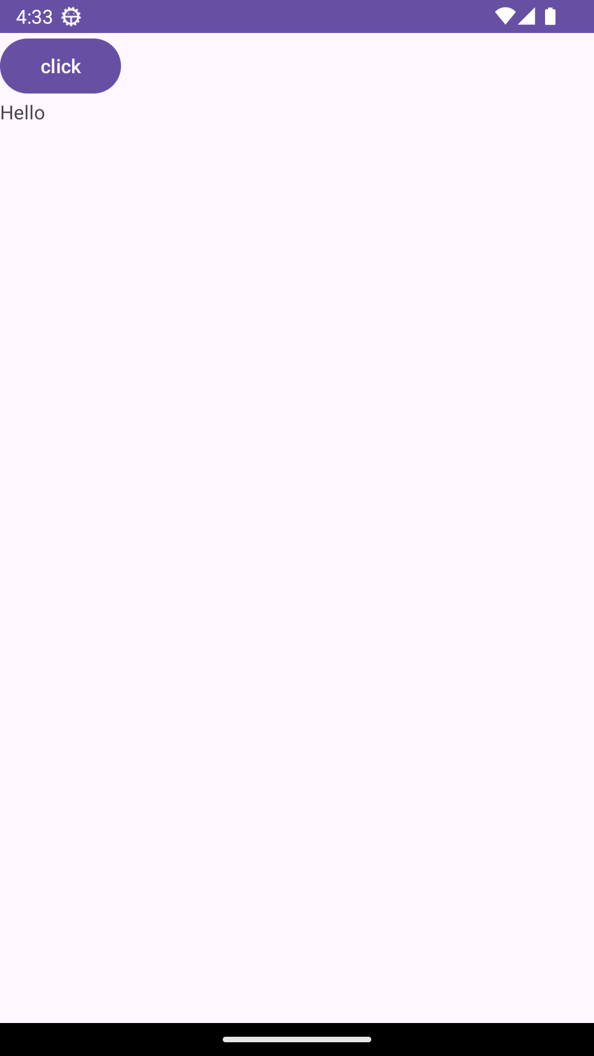
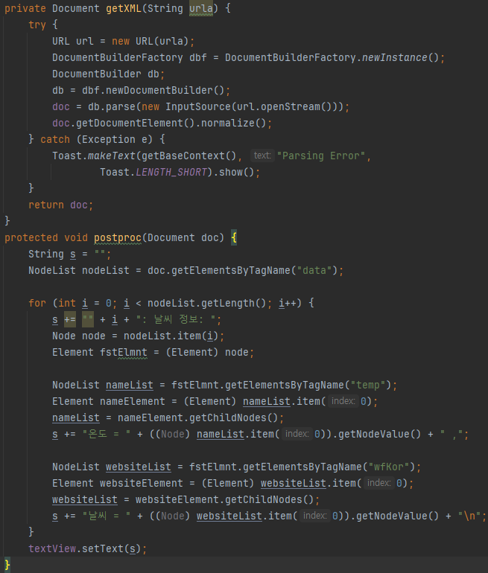
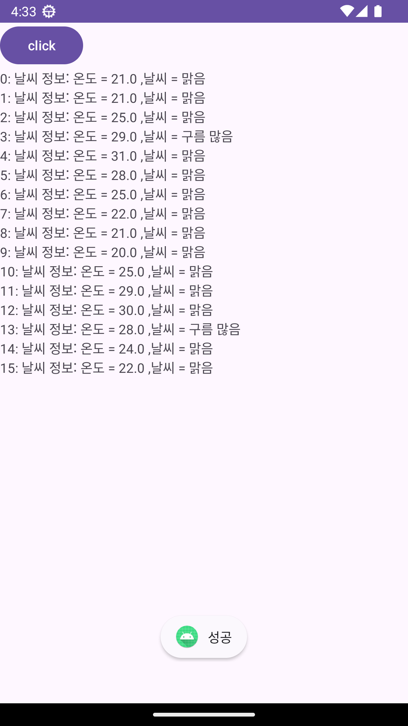
Web App (날씨 정보 불러오기)
DOM 트리에서 특정한 노드 찾기
“temp” 태그를 가진 노드에서 온도 정보 획득
“wfKor” 태그를 가진 노드에서 날씨 정보 획득
URL을 통해 읽은 파일을 parsing
DOM (Document Object Model): HTML을 태그 트리 구조로 표현한 모델
Ch14

Slide 15
Reference
https://www.geeksforgeeks.org/content-providers-in-android-with-example/
https://recipes4dev.tistory.com/170
https://brunch.co.kr/@mystoryg/84
Ch13 & 14
Notes:
화면 회전할 때의 activity 로그 확인

